Slide 1
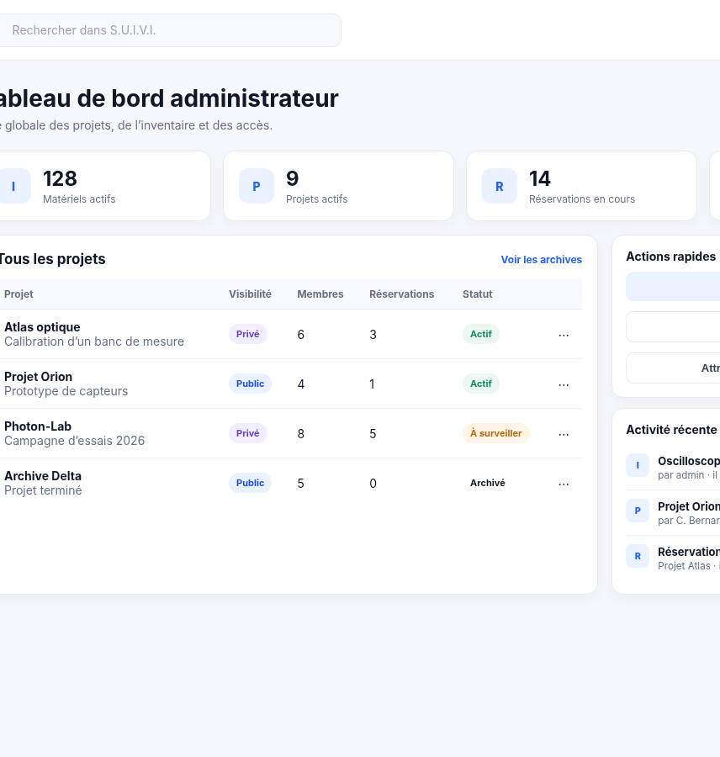
SUIVI
Cadrage fonctionnel et trajectoire de réalisation
Inventaire, projets et réservations du laboratoire
Présentation client
14 septembre 2026
Suivi des Usages, Inventaires, Vie des projets et IA
Notes:
Sources projet : README.md ; docs/cadrage.md ; docs/prototype_maquettes/admin_dashboard.png. Les chiffres visibles dans les maquettes sont des données fictives de démonstration.

Slide 2
VISION
Le besoin couvert
Une application interne pour retrouver le matériel, organiser les projets et sécuriser son utilisation.
Cible : PC sur Intradef
01
Inventaire
Matériel individualisé ou non, catégories multiples, recherche et disponibilité.
02
Projets
Visibilité publique ou privée, membres, tâches Kanban et historique des modifications.
03
Réservations
Créneaux de 30 minutes sur le matériel individualisé, sans conflit entre projets.
04
Traçabilité
Archivage irréversible, historiques datés et notifications internes.
SUIVI • Document de cadrage au 14 septembre 2026
02
Notes:
Sources projet : docs/cadrage.md ; docs/compte-rendu-reunion-client.md. Les chiffres visibles dans les maquettes sont des données fictives de démonstration.

Slide 3
ACCÈS
Trois profils, des droits strictement séparés
Les droits dépendent du rôle global et, pour l’utilisateur, de sa relation avec chaque projet.
Profil | Inventaire | Projets | Limite structurante
Administrateur | Gestion complète, archives et exports | Tous les projets, sans adhésion | Compte admin unique, rôle non transférable
Gestionnaire | Gestion de l’actif et exports | Aucun accès | Au maximum un gestionnaire
Utilisateur | Consultation de l’actif | Selon visibilité et appartenance | Aucun historique matériel ou réservation
Dans un projet, un utilisateur peut être responsable, membre ou simple lecteur. Le responsable est toujours membre.
SUIVI • Document de cadrage au 14 septembre 2026
03
Notes:
Sources projet : docs/cadrage.md ; docs/regles-de-gestion.md ; docs/dcu.md. Les chiffres visibles dans les maquettes sont des données fictives de démonstration.

Slide 4
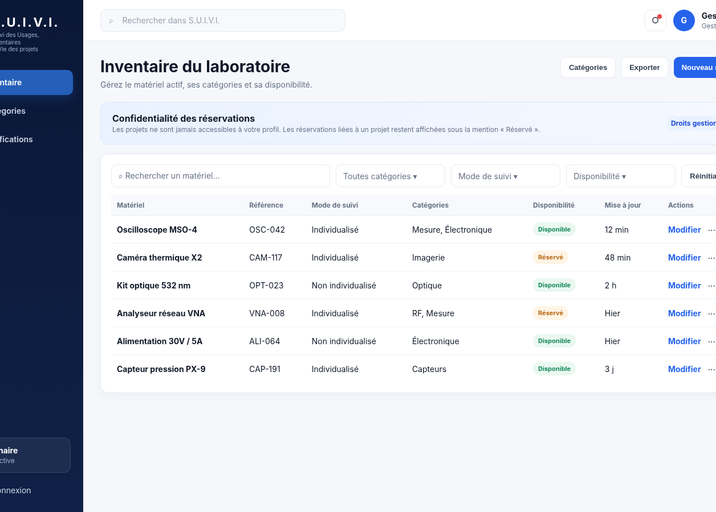
INVENTAIRE
Un inventaire suivi sans perte d’historique
Deux modes de suivi
Individualisé
Un exemplaire par fiche, avec disponibilité et réservation.
Non individualisé
Présence connue sans quantité précise et sans réservation.
Supprimer signifie archiver
La fiche quitte l’inventaire actif. L’historique reste conservé, les réservations en cours ou futures sont annulées et aucune restauration n’est prévue.
SUIVI • Document de cadrage au 14 septembre 2026
04
Notes:
Sources projet : docs/cadrage.md ; docs/regles-de-gestion.md ; docs/prototype_maquettes/gestionnaire_inventory.png. Les chiffres visibles dans les maquettes sont des données fictives de démonstration.

Slide 5
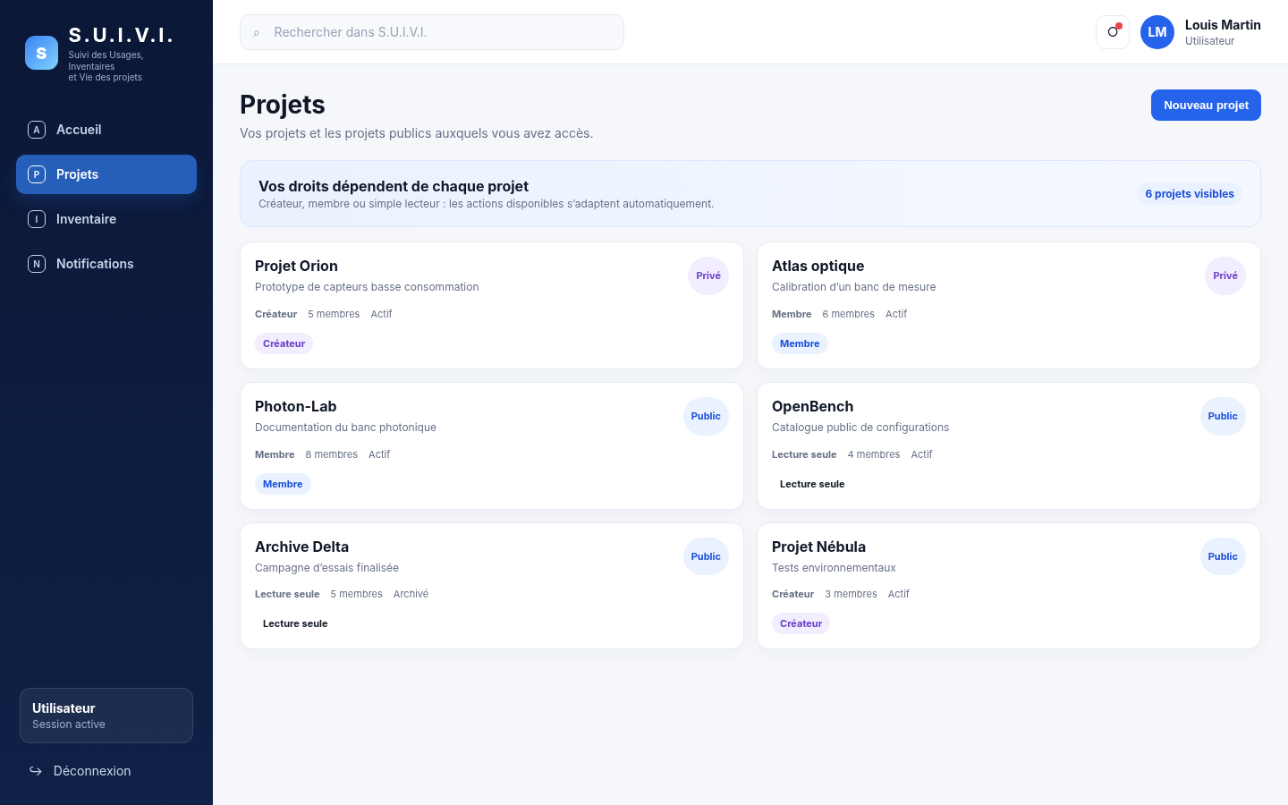
PROJETS
Des projets collaboratifs selon leur visibilité
Public
Consultable par tous les utilisateurs, mais modifiable uniquement par les membres et l’administrateur.
Privé
Visible par ses membres et l’administrateur. Le gestionnaire reste exclu de tous les projets.
Cycle de vie
L’archivage libère le matériel et conserve membres, tâches et historique. Aucune réouverture n’est possible.
SUIVI • Document de cadrage au 14 septembre 2026
05
Notes:
Sources projet : docs/cadrage.md ; docs/user-stories.md ; docs/prototype_maquettes/utilisateur_projects.png. Les chiffres visibles dans les maquettes sont des données fictives de démonstration.

Slide 6
DISPONIBILITÉ
Réservation du matériel individualisé
La réservation part d’un projet actif et doit rester cohérente avec les droits, les créneaux et l’historique.
1
2
3
4
Choix
Période
Contrôle
Trace
Un membre choisit un exemplaire depuis son projet.
Début et fin obligatoires, sur 00 ou 30 minutes.
Tout chevauchement avec un autre projet est refusé.
Réservant, matériel, projet, période et annulation sont conservés.
Confidentialité
Lorsqu’un projet n’est pas accessible, son nom devient « Réservé » dans l’inventaire, les recherches, les historiques et les exports.
SUIVI • Document de cadrage au 14 septembre 2026
06
Notes:
Sources projet : docs/regles-de-gestion.md ; docs/user-stories.md ; docs/plan-de-recette.md. Les chiffres visibles dans les maquettes sont des données fictives de démonstration.

Slide 7
PREMIER INCRÉMENT
Le premier sprint porte sur la preuve des parcours
Connexion
Création automatique au premier accès et compte admin prédéfini.
Maquettes
Navigation et consultation adaptées aux trois profils.
Tableau de bord
Données fictives et contenu ajusté au profil.
Droits
Aucun projet au gestionnaire et aucun privé divulgué.
Point de vigilance
Aucun développement fonctionnel n’est présent dans le dépôt. Le sprint reste une proposition à valider, sans durée ni date engagée.
SUIVI • Document de cadrage au 14 septembre 2026
07
Notes:
Sources projet : docs/sprint-01.md ; README.md ; docs/prototype_maquettes/admin_dashboard.png. Les chiffres visibles dans les maquettes sont des données fictives de démonstration.

Slide 8
BACKLOG
Trajectoire fonctionnelle proposée
Les lots ordonnent les dépendances. Ils ne constituent ni un calendrier ni un engagement de délai.
S1
L2
L3
L4
L5
Fondations
Inventaire
Projets
Cohérence métier
Extensions
Connexion
Maquettes
Tableau de bord
Fiches et catégories
Recherche
Historiques actifs
Visibilité
Membres
Kanban
Réservations
Archives
Notifications
Calendrier
Exports
31 user stories structurent le périmètre. Les priorités, estimations, responsables et dates restent à confirmer avec l’équipe et le client.
SUIVI • Document de cadrage au 14 septembre 2026
08
Notes:
Sources projet : docs/backlog.md ; docs/cadrage.md. Les chiffres visibles dans les maquettes sont des données fictives de démonstration.

Slide 9
VALIDATION
La recette est préparée autour de 19 scénarios
Chaque lot doit vérifier le comportement attendu et les refus liés aux droits ou aux conflits.
Accès et profils
REC-01 à 04
Première connexion, admin, gestionnaire unique, tableaux de bord
Inventaire et projets
REC-05 à 09
Fiches, recherche, visibilité, membres et Kanban
Réservations
REC-10 à 13
Horaires, concurrence, annulation et suppression du matériel
Traçabilité
REC-14 à 17
Historiques, archives, notifications, exports et calendrier
Contrôles transverses
REC-18 à 19
Accès directs et revue des maquettes
Critère d’achèvement : résultats consignés, confidentialité vérifiée et anomalies bloquantes corrigées.
SUIVI • Document de cadrage au 14 septembre 2026
09
Notes:
Sources projet : docs/plan-de-recette.md ; docs/sprint-01.md. Les chiffres visibles dans les maquettes sont des données fictives de démonstration.

Slide 10
Décisions attendues avant engagement
7 décisions sont déjà appliquées. Les arbitrages suivants conditionnent le lancement du premier sprint.
01
Référence client
Compléter la réunion, le validateur et la date d’acceptation du cadrage.
02
Contenu du sprint
Confirmer les écrans, le tableau de bord, la gestion des rôles et les critères d’acceptation.
03
Prototype
Choisir le mode d’exécution, la simulation de connexion et les règles de session.
04
Organisation
Fixer durée, échéance, équipe, capacité et date de démonstration.
Résultat attendu : un périmètre S1 validé, démontrable et recettable.
10
Notes:
Sources projet : docs/decisions-et-questions.md ; docs/sprint-01.md ; docs/backlog.md. Les chiffres visibles dans les maquettes sont des données fictives de démonstration.

